Slide 1
Název a adresa školy: | Střední škola průmyslová a umělecká, Opava, příspěvková organizace, Praskova 399/8, Opava, 746 01
IČO: | 47813121
Projekt: | OP VK 1.5
Název operačního programu: | OP Vzdělávání pro konkurenceschopnost
Typ šablony klíčové aktivity: | III/2 Inovace a zkvalitnění výuky prostřednictvím ICT (20 vzdělávacích materiálů)
Název sady vzdělávacích materiálů: | STT I
Popis sady vzdělávacích materiálů: | Strojírenská technologie, 1. ročník
Sada číslo: | B–06
Pořadové číslo vzdělávacího materiálu: | 12
Označení vzdělávacího materiálu: (pro záznam v třídní knize) | VY_32_INOVACE_B–06–12
Název vzdělávacího materiálu: | Normalizované polotovary I
Zhotoveno ve školním roce: | 2011/2012
Jméno zhotovitele: | Ing. Hynek Palát

Slide 2
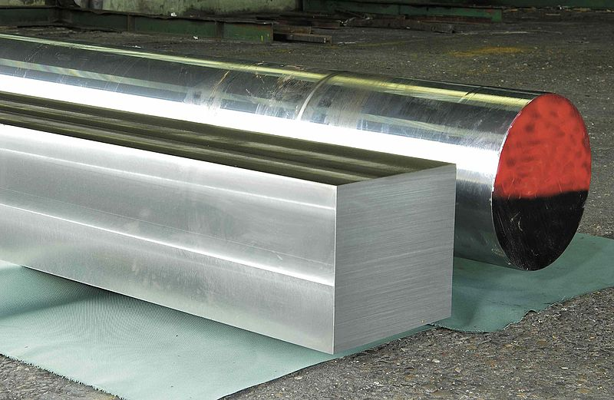
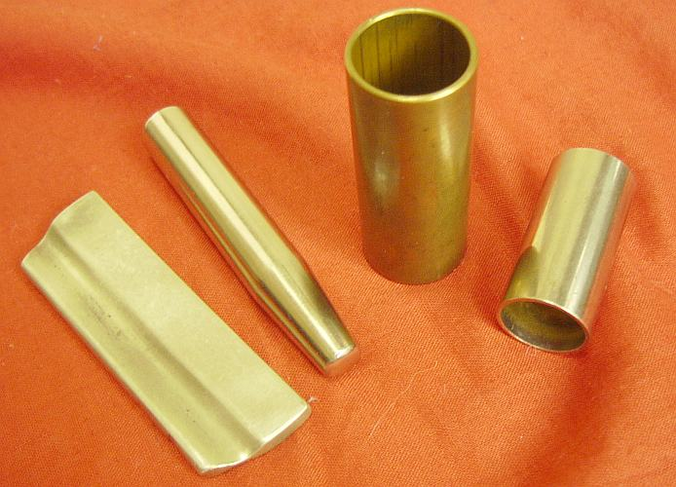
Normalizované polotovary
Norma – závazný předpis o rozměrech, tvarech a jakosti.
Polotovary – nedokončené výrobky, dokončují se jinými technologiemi, např. obráběním, litím, kováním atd.
PLECHY, PÁSY
TYČE, PROFILY
DRÁTY
TRUBKY

Slide 3
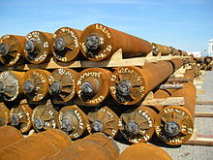
Postup výroby normalizovaných polotovarů
Ocelové ingoty
Z tekutého surového Fe se zkujňováním vyrobí v ocelárnách tekutá ocel, která se odlije do velkých kokil. Po ztuhnutí získáme ingoty, která se převezou do válcoven, kde se válcováním přeměňují na předvalky velkých průřezů (brány, sochory) a vývalky, které vznikají dalším válcováním předvalků.

Slide 4
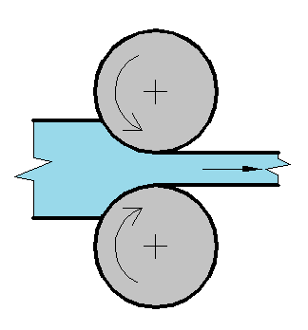
Válcování plechů
Schéma válcování
Probíhá ve válcovnách na válcovacích stolicích různého provedení.
Válcovací stolice = rám + válce.
Válcováním za tepla nebo za studena.
Válcovací trať = několik válcovacích stolic za sebou.

Slide 5
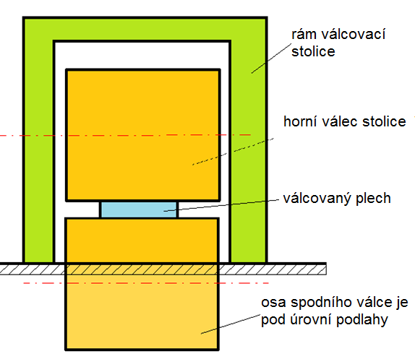
Schéma válcovací stolice

Slide 6
Druhy válcovacích stolic podle počtu válců
Válcovací stolice dělíme podle počtu válců na:
Duo.
Trio.
Kvarto.
D.- F. Víceválcové.

Slide 7
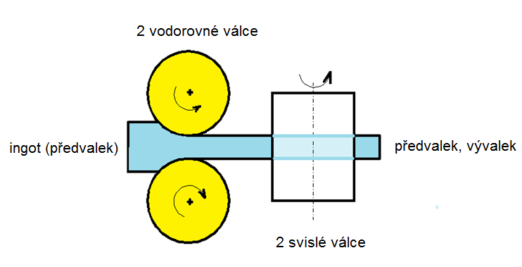
Druhy válcovacích stolic
Válce s vodorovnou osou válcují předvalek na tloušťku, válce se svislou osou válcují na šířku.

Slide 8
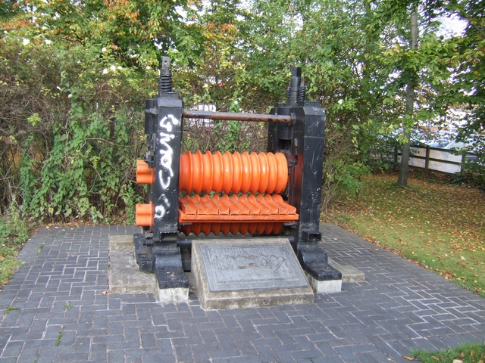
Výroba profilů
Válcovací stolice s kalibrovanými válci
Podle povrchu polotovaru po tváření rozeznáváme tyto profily:
Hrubé
horší přesnost rozměrů, hrubý
zokujený povrch.
Přesné
přesnost IT9-11 s povrchem
kovově čistým.

Slide 9
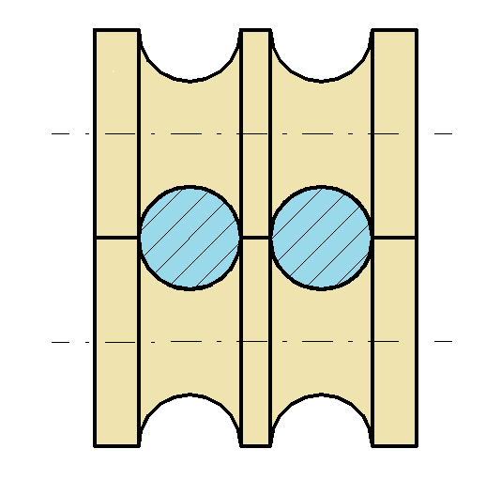
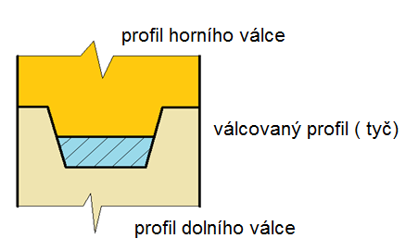
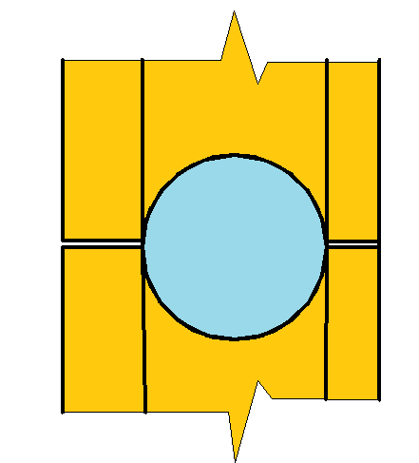
Hrubé profily
Vyrábí se ve válcovnách na tzv. kalibrovaných válcovacích stolicích.
Kalibr = prostor pro materiál mezi oběma válci.
Druhy kalibru:
Otevřené.
Uzavřené.

Slide 10
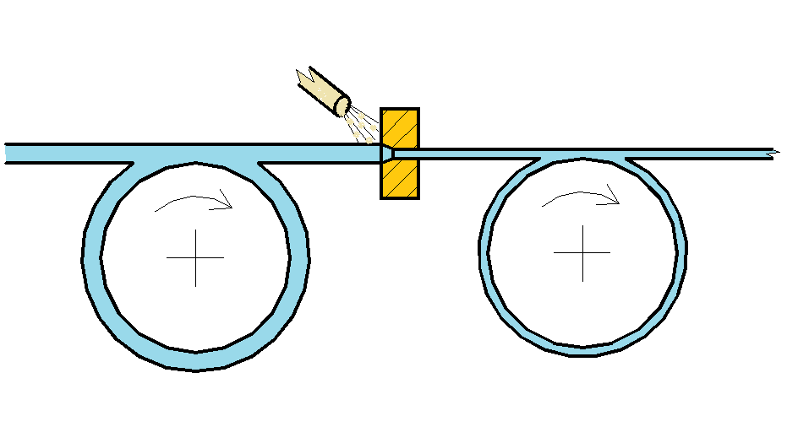
Přesné profily
Tažené polotovary:
Dráty, tyče
Postup výroby
Válcováním za tepla se vyrobí hrubý profil (nad 727$℃$).
Mořením v H₂SO₄ odstraníme okuje $=>$kovově čistý povrch.
Pak tento polotovar protahujeme za studena na tažných stolicích(pod 727$℃$) přes tzv. průvlak.

Slide 11
Tažení drátů
Drát se vyrábí tažením v drátovnách. Tenčí dráty se vyrábí z drátů silnějších protahováním přes průvlak. Dráty s průměrem nad 5 mm se vyrábí válcováním.

Slide 12
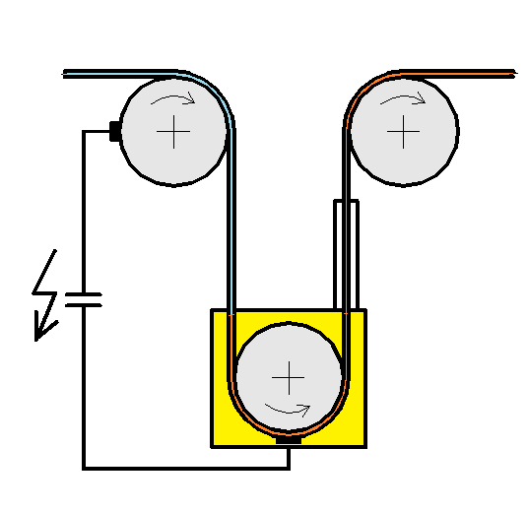
Žíhání = patentování drátů
Tažený drát ztrácí tažnost, houževnatost, zvyšuje se jeho tvrdost a křehkost, proto do procesu zařazujeme žíhání, které tyto nedostatky odstraní.

Slide 13
Úkol:
Popište podrobně výrobu drátu. Využijte k tomu následující obrázky.
Popište, co představují následující obrázky.

Slide 14
Výroba bezešvých ocelových trubek
Mannesmannův způsob
Stiefelův způsob

Slide 15
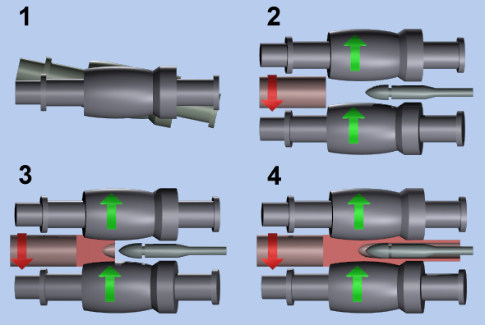
Válcování trubek
Pohled shora na uspořádání válců.
Začátek válcování: tyč je vedena z zleva.
Šikmým uspořádáním válců se ve středu tyče tvořit dutina.
V dalším průběhu trubky je trnem kalibrován vnitřní průměr.

Slide 16
Mannesmannův způsob
Postup:
válcový ingot se válcuje mezi 2 mimoběžnými stejně se otáčejícími válci.
Uvnitř materiálu se díky vzniká tahové napětí, které je příčinou vytvoření dutiny (díry).
Trn dutinu tedy nevytváří, ale jen rozšiřuje!

Slide 17
Stiefelův způsob
Princip je stejný jako u Mannesmanna.
Tvar válců s různoběžnými osami je jiný, hřibovitý.

Slide 18
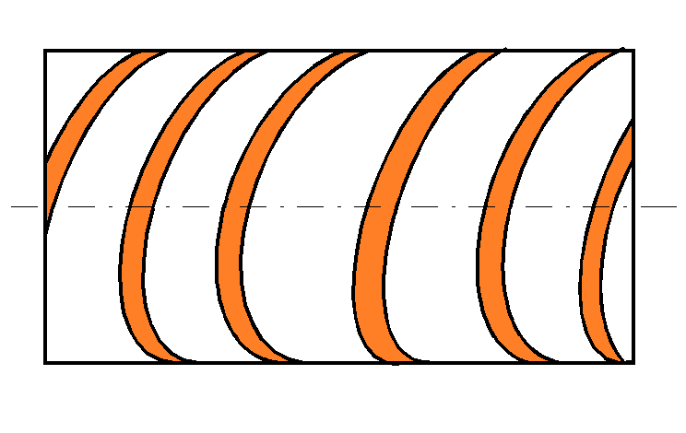
Švové (svařované) ocelové trubky
Svařované trubky:
S rovným.
Se spirálovým švem.
šev (svar) | polotovar
rovný | plech
spirálový | pás

Slide 19
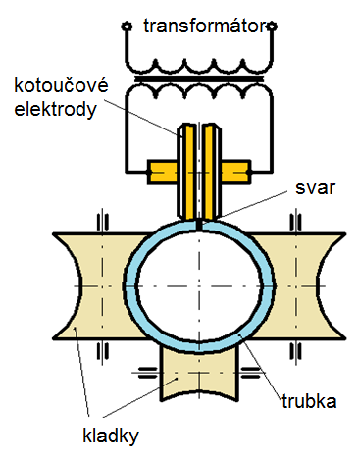
Švové svařování trubek
Z jakého materiálu jsou elektrody?
Co je polotovarem pro svařované trubky?
Jaký proud se ke svařování používá?

Slide 20
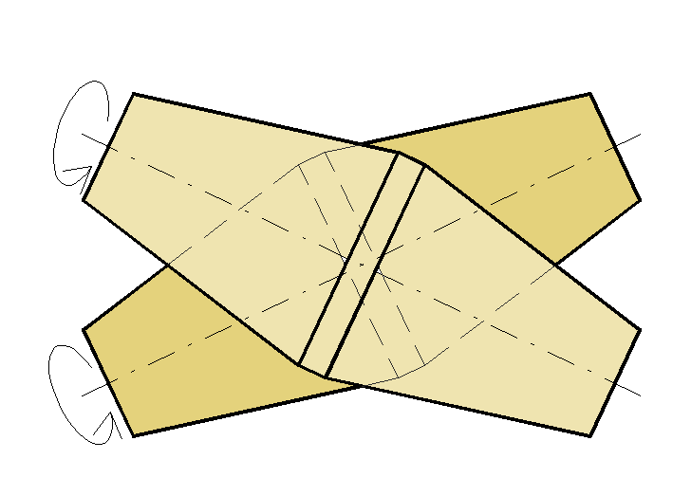
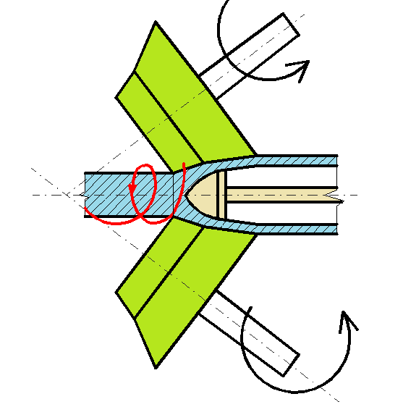
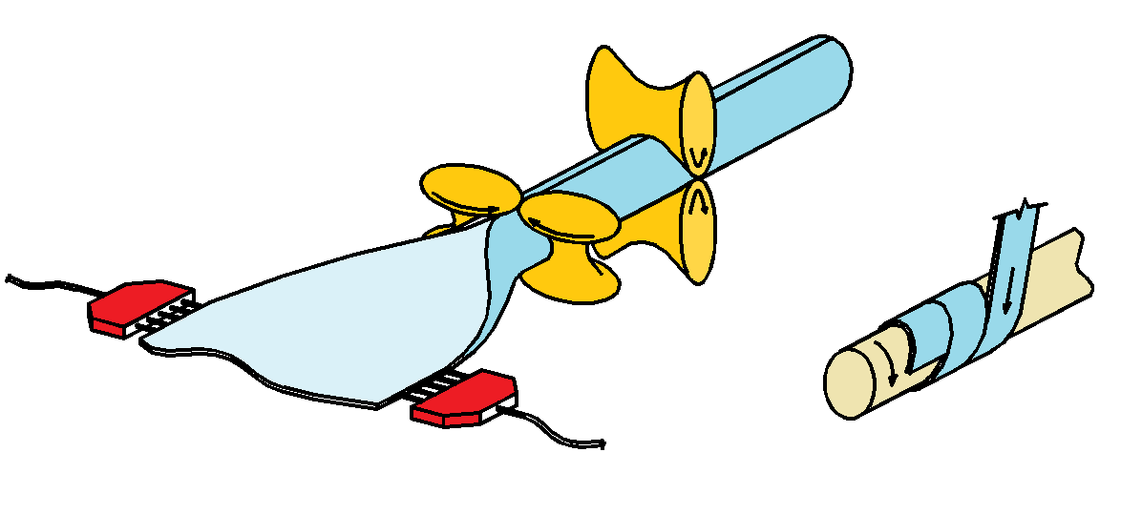
Válcování trubek – Mannesmanova stolice | Výroba trubek válcováním – Stiefelova stolice
Výroba trubek svařováním | Výroba trubek – svařování elektrickým odporem

Slide 21
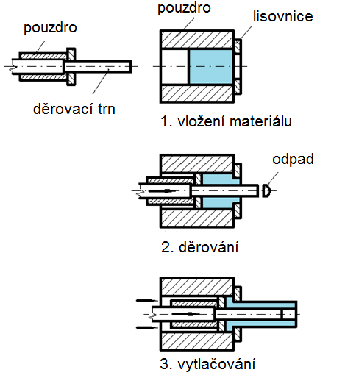
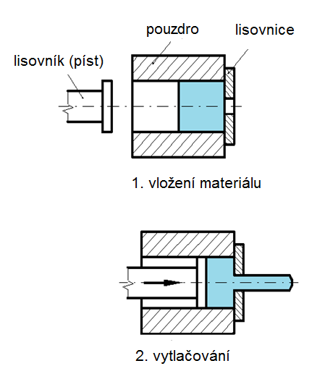
Výroba trubek a tyčí vytlačováním
tyče a trubky z měkkých neželezných kovů, oceli a plastů

Slide 22
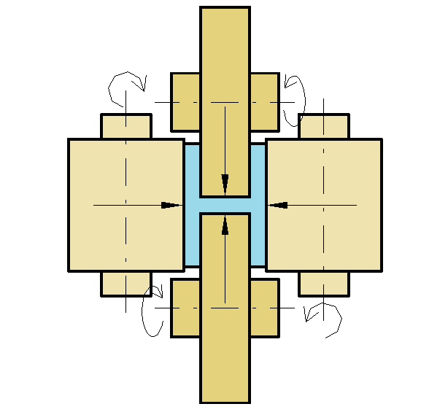
Válcování složitějších profilů
Pro válcování složitějších profilů použijeme více válců.

Slide 23
Tabulka normalizovaných polotovarů
Druhy: | Podle výroby: | Výrobní zařízení | Poznámka: | Polotovar: | Označení:
Plechy | Válcované za tepla | Válcovací stolice, válcovací tratě | Duo, trio, kvarto, více válců | Předvalek, brámy | Tloušťla 20
 | Válcované za studena |  |  |  | Tloušťka 20h11
tyče | Válcované za tepla | Válcovací stolice | Kalibrované = tvarovaná | Předvalek, sochory | Φ 50
 | Tažené za studena | Tažná stolice |  | Tyče | Φ 50 h11
dráty | Válcované za tepla | Válcovací stolice |  | Tyče
 | Tažené za studena | Tažná stolice | Průvlaky, žíhání | Dráty | Přesnější
trubky | Bezešvé - válcované | Válcovací stolice | Stiefel, Mannesman | tyče, trubky (rozšiřování) | Trn díru jen rozšiřuje !
 | Švové - svařované | Svařovací stroje | Např.svařování švové el.odporem | Plechy, pásy | Švy rovné, spirálové
profily | Viz. tyče

Slide 24
Úkol :Popište způsoby výroby trubek na obrázcích

Slide 25
Seznam použité literatury
Hluchý, M., Kolouch, J. Strojírenská technologie 2 – 1.díl, 2. vyd. Praha: Scientia, 2001. ISBN 80-7183-244-8.
Dillinger, J. a kol. Moderní strojírenství pro školu a praxi, Praha: Europa – Sobotáles, 2007. ISBN 978-80-86706-19-1.
http://cs.wikipedia.org/wiki/Soubor:Z%C3%A1mrsk,_steel_ingots_-_2.JPG
http://commons.wikimedia.org/wiki/File:Steel_bar_rolling_machinery_-_geograph.org.uk_-_589195.jpg
http://commons.wikimedia.org/wiki/File:Steelbar.jpg

